Slide 1
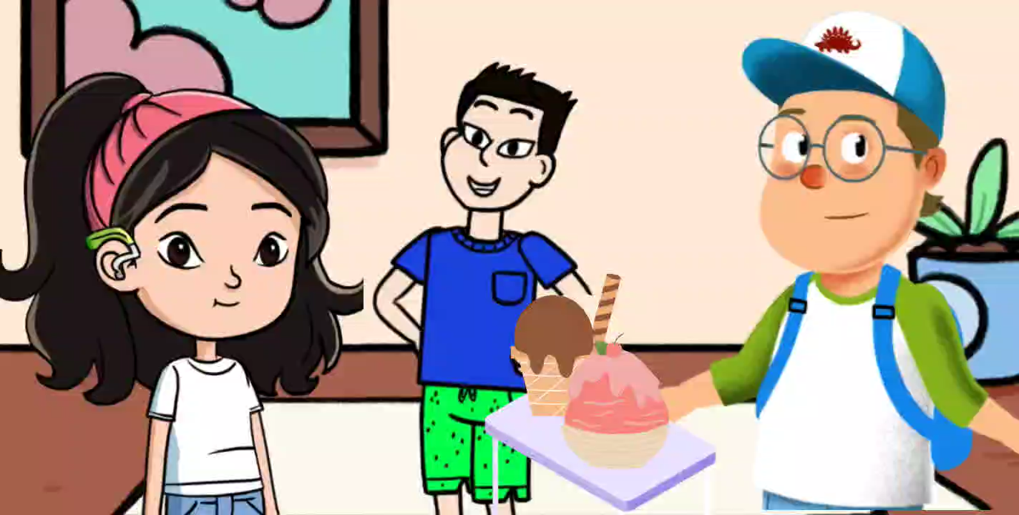

Slide 2

TIẾT 27 – BÀI 13
THỰC HÀNH:
TÌM KIẾM VÀ THAY THẾ
Notes:
Coi có thứ ngày chưa? Viết bảng

Slide 3



Tiết 25 – BÀI 13 THỰC HÀNH: TÌM KIẾM VÀ THAY THẾ
Tại sao phải tìm kiếm và thay thế
văn bản?
1
2
Sử dụng công cụ tìm kiếm và
thay thế
Notes:
Bài này có 2 tiết

Slide 4
Tiết 25 – BÀI 13 THỰC HÀNH: TÌM KIẾM VÀ THAY THẾ
1. Tại sao phải tìm kiếm và thay thế văn bản.
Notes:
Em đã bao giờ tìm kiếm thông tin trên Internet chưa? Rồi. Em tìm kiếm bằng website nào?
Chốt câu tl của hs. Cô còn có thể gọi website www.google.com là máy tìm kiếm vậy máy tìm kiếm là gì? Và tìm kiếm thông tin internet như thế nào chúng ta sẽ cùng tìm hiểu phần 1 nhé.--→ nhấn xuất hiện hiệu ứng 2 cái --→viết bảng
Để tìm hiểu rõ hơn máy tìm kiếm là gì cô có phần thảo luận nhóm -→ nhấn số 1 -→ nhìn giấy

Slide 5
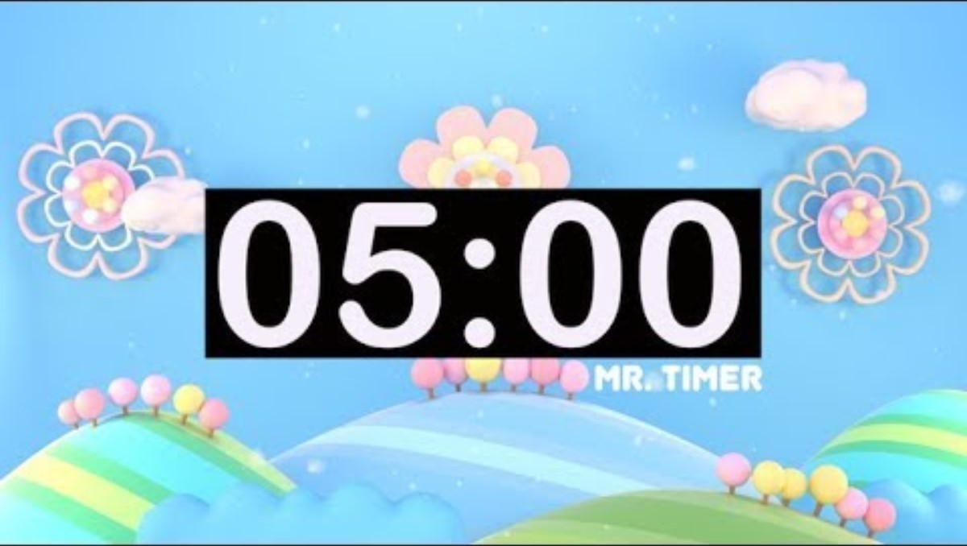
HOẠT ĐỘNG NHÓM
Câu 1: Từ công thức làm kem sữa chua dưa hấu, muốn thành công thức làm kem sữa chua xoài em làm thế nào?
Câu 2: Trong phần mềm soạn thảo văn bản, em thực hiện những thao tác nào để giúp An chỉnh sửa tệp văn bản công thức làm kem?
Câu 3: Em có biết cách nào chỉnh sửa tệp văn bản nhanh hơn không?
Notes:
Để tìm hiểu rõ hơn máy tìm kiếm là gì cô có phần thảo luận nhóm -→ nhấn số 1 -→ nhìn giấy
Để có sự công bằng cô mời 1 nhóm lên trình bày thông qua trò chơi đua vịt, bạn vịt của nhóm nào đến đích trc thì nhóm đó trình bày..
--→Nhìn giấy

Slide 6
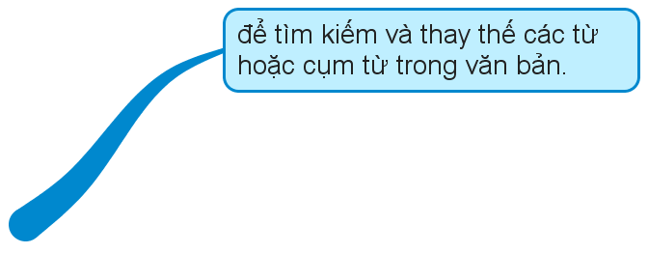

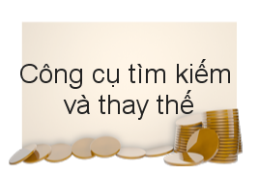
Tiết 25 – BÀI 13 THỰC HÀNH: TÌM KIẾM VÀ THAY THẾ
1. Tại sao phải tìm kiếm và thay thế văn bản.
Notes:
Em đã bao giờ tìm kiếm thông tin trên Internet chưa? Rồi. Em tìm kiếm bằng website nào?
Chốt câu tl của hs. Cô còn có thể gọi website www.google.com là máy tìm kiếm vậy máy tìm kiếm là gì? Và tìm kiếm thông tin internet như thế nào chúng ta sẽ cùng tìm hiểu phần 1 nhé.--→ nhấn xuất hiện hiệu ứng 2 cái --→viết bảng
Để tìm hiểu rõ hơn máy tìm kiếm là gì cô có phần thảo luận nhóm -→ nhấn số 1 -→ nhìn giấy

Slide 7

Tiết 25 – BÀI 13 THỰC HÀNH: TÌM KIẾM VÀ THAY THẾ
2. Sử dụng công cụ tìm kiếm và thay thế.
a. Tìm kiếm
Notes:
Em đã bao giờ tìm kiếm thông tin trên Internet chưa? Rồi. Em tìm kiếm bằng website nào?
Chốt câu tl của hs. Cô còn có thể gọi website www.google.com là máy tìm kiếm vậy máy tìm kiếm là gì? Và tìm kiếm thông tin internet như thế nào chúng ta sẽ cùng tìm hiểu phần 1 nhé.--→ nhấn xuất hiện hiệu ứng 2 cái --→viết bảng
Để tìm hiểu rõ hơn máy tìm kiếm là gì cô có phần thảo luận nhóm -→ nhấn số 1 -→ nhìn giấy

Slide 8
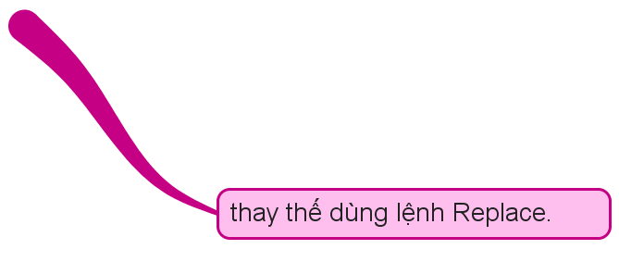
Tiết 25 – BÀI 13 THỰC HÀNH: TÌM KIẾM VÀ THAY THẾ
2. Sử dụng công cụ tìm kiếm và thay thế.
b. Thay thế
Notes:
Em đã bao giờ tìm kiếm thông tin trên Internet chưa? Rồi. Em tìm kiếm bằng website nào?
Chốt câu tl của hs. Cô còn có thể gọi website www.google.com là máy tìm kiếm vậy máy tìm kiếm là gì? Và tìm kiếm thông tin internet như thế nào chúng ta sẽ cùng tìm hiểu phần 1 nhé.--→ nhấn xuất hiện hiệu ứng 2 cái --→viết bảng
Để tìm hiểu rõ hơn máy tìm kiếm là gì cô có phần thảo luận nhóm -→ nhấn số 1 -→ nhìn giấy

Slide 9
Tiết 25 – BÀI 13 THỰC HÀNH: TÌM KIẾM VÀ THAY THẾ
Notes:
Cô chốt lại sơ đồ tư duy hoàn chỉnh phần bài học hôm nay, phần sơ đồ này cô sẽ gởi cho cô Thu để gởi vào nhóm lớp các bạn kiểm tra và hoàn thiện trong vở của mình đầy đủ nhé.
Để ôn lại kiến thức đã học cô có phần trò chơi cho lớp mình.
Để đánh giá hoạt động của các nhóm trong tiết học hôm nay các em hãy làm bảng đánh giá sau.

Slide 10



Hướng dẫn về nhà
1. Häc bµi
- Xem lại nội dung vừa học.
- Hãy xem lại một số tệp văn bản trong cuốn sổ lưu niệm và sử dụng chức năng Tìm kiếm và Thay thế để sửa các lỗi chính tả, thay thế các từ viết tắt….

Slide 11

XIN CHÂN THÀNH CÁM ƠN
Notes:
11

